Slide 1
Valsts pārbaudes norises scenāriji
2020./2021.mācību gadā
Kaspars Špūle, VISC
2021.gada 8.janvāris
Rīga
Notes:
1

Slide 2
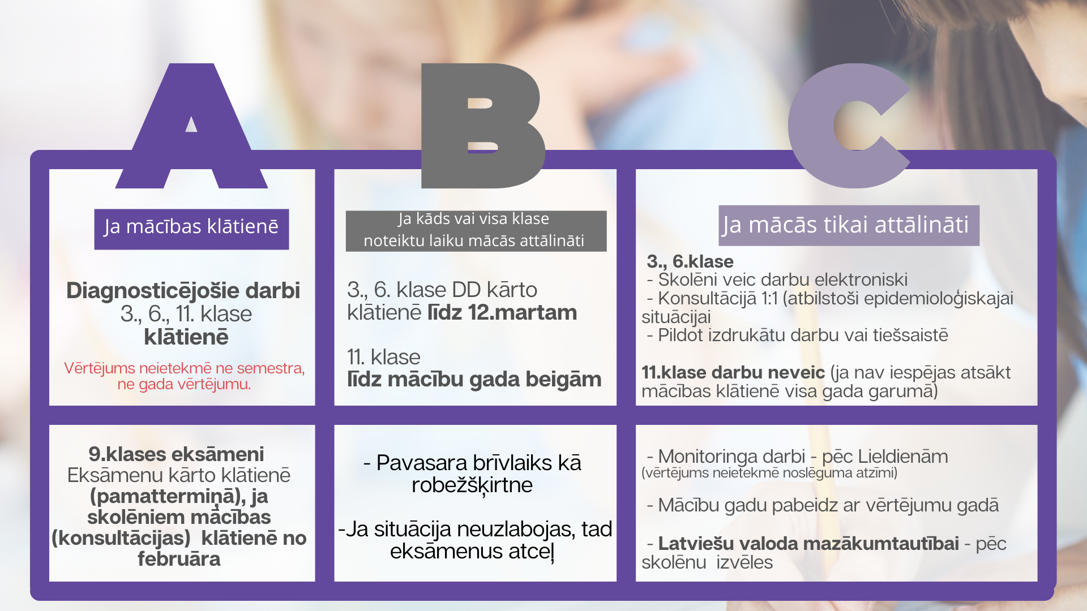
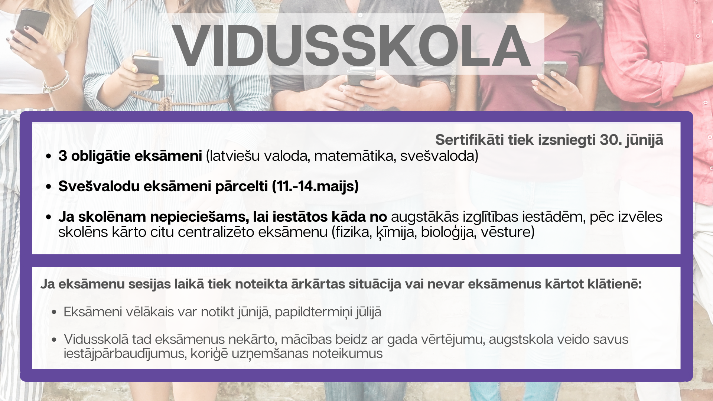

Valsts pārbaudes darbi 2020/202
Atbilstoši epidemioloģiskajai situācijai valstī
Objektīvs apgūto zināšanu un prasmju novērtējums
Iespēja saņemt atgriezenisko saiti
Sekmīgs tālākais izglītības turpinājums
Vienlīdzīgi nosacījumi attiecībā pret citu gadu absolventiem
2
Notes:
2

Slide 3

Diagnosticējošie darbi
3., 6., 11. klasē
Diagnosticējošie darbi tiek organizēti, lai pārbaudītu skolēnu zināšanas un prasmes atbilstoši mācību priekšmeta standarta prasībām, beidzot 3. un 6. klasi, lai skolēns sadarbībā ar skolotāju līdz mācību gada beigām varētu pilnveidot savas prasmes.
Pēc darba veikšanas un novērtēšanas skolotājs sniedz atgriezenisko saiti skolēnam un viņa vecākiem.
Gan skolēnam, gan vecākiem ir iespējams iepazīties ar skolēna veikto un skolotāja novērtēto darbu.
Diagnosticējošo darbu vērtē, iegūto rezultātu izsakot procentos.
Vērtējums neietekmē ne semestra, ne gada vērtējumu.

Slide 4
Diagnosticējošie darbi
3., 6., 11.klasē
Norise plānota laikā līdz pavasara brīvlaikam, lai līdz mācību gada beigām skolēni varētu pilnveidot savas prasmes.
Ja kādu tēmu, kas iekļauta diagnosticējošajā darbā, paredzēts apgūt vēlāk, tad skolotājs var pieņemt lēmumu šo uzdevumu nepildīt un informē visus klases skolēnus. Diagnosticējošā darba vērtējumu tas neietekmē.

Slide 5
Diagnosticējošie darbi 3.klasē (18684) klātienē/attālināti
Diagnosticējošais darbs | Laiks (Tiks precizēts) | Uzdevumi
DD ar kombinēto saturu (mācību valoda) | Mutvārdu daļa (skolas izveidots grafiks) Rakstu daļa 18.februāris /3.marts | Mutvārdu daļā skolēni stāsta par kādu pēc paša izvēles izlasītu grāmatu. Rakstu daļā veic lasīšanas, klausīšanās un rakstīšanas prasmes pārbaudes uzdevumus.
DD ar kombinēto saturu (matemātika) | 24.februāris/9.marts | Sadarbībā ar Uzdevumi.lv Skaitļi, darbības ar tiem, lielumi, to mērīšana, informācijas apstrāde.
Latviešu valoda (mtip) | 2.marts/ 11.marts Rakstu daļa un mutvārdu daļa (biļetes) | Rakstu daļā veic lasīšanas, klausīšanās un rakstīšanas prasmes pārbaudes uzdevumus. Mutvārdu daļā skolēni stāsta par biļetē piedāvāto situāciju.

Slide 6
Diagnosticējošie darbi 6.klasē (21561) klātienē /attālināti
Diagnosticējošais darbs | Laiks | Uzdevumi
Mācību valoda | Mutvārdu daļa līdz 16.februārim (skolas izveidots grafiks) Rakstu daļa 17.februāris | Mutvārdu daļā skolēni stāsta par kādu pēc paša izvēles izlasītu grāmatu. Rakstu daļā veic lasīšanas, klausīšanās un rakstīšanas prasmes pārbaudes uzdevumus.
Matemātika | 25.februāris | Skaitļi, darbības ar tiem, lielumi, to mērīšana, informācijas apstrāde. Matemātisko modeļu veidošana un analizēšana.
Latviešu valoda (mtip) | 23.februāris Rakstu daļas un mutvārdu daļa (biļetes) | Rakstu daļā veic lasīšanas, klausīšanās un rakstīšanas prasmes pārbaudes uzdevumus. Mutvārdu daļā skolēni stāsta par biļetē piedāvāto situāciju.
Dabaszinības | 4.marts | Sadarbībā ar Uzdevumi.lv Uzdevumi galvenokārt saistīti ar datu un pierādījumu zinātnisku interpretēšanu

Slide 7

Diagnosticējošie darbi
3. un 6.klasē attālināti
Izglītības iestāde lejuplādē darbu un nosūta skolēniem.
Skolēni darbu veic elektroniski skolas noteiktā laikā, vēlams tiešsaistē, lai skolotājs varētu nolasīt klausāmo tekstu. Klausīšanās uzdevumu skolotājs var atskaņot, izmantojot balss ierakstu.
Mutvārdu daļu skolotājs organizē tiešsaistē.
Ja skolēnam nav datora, skola nodrošina DD darba izdruku un nodod skolēna vecākiem.
Pilda klātienē konsultāciju laikā 1:1.
Matemātiku (3.klase) veic Uzdevumi.lv (9.martā); vēlams, lai mājās ir kāds, kas var palīdz novērst iespējamās tehniskās problēmas.
Dabaszinības (6.klase) veic Uzdevumi.lv (tikai 4.martā visas dienas laikā, katrai klasei nosakot savu izpildes laiku).

Slide 8
Diagnosticējošie darbi 11.klasē (2000)
Klātienē
Diagnosticējošais darbs (izvēles) | Laiks | Uzdevumi
Fizika | 15.aprīlis / līdz mācību gada beigām | Laboratorijas darbs
Ķīmija

Slide 9

Eksāmeni 9.klasē (19515)
Klātienē
Eksāmens | Laiks | Uzdevumi
Latviešu valoda (mācību) | 19.maijs Rakstu daļa 19.-20.maijs Mutvārdu daļa | Rakstu daļā veic lasīšanas, valodas lietojuma un rakstīšanas prasmes pārbaudes uzdevums. Mutvārdu daļā skolēni runā iepriekš sagatavotu argumentētu runu.
Mazākumtautību valoda (krievu, poļu) | 3.jūnijs. Rakstu daļa 3.-4.jūnijs Mutvārdu daļa
Svešvaloda (angļu, vācu, franču, krievu) pēc izvēles | 25.05. Rakstu daļa 25.-26.05. Mutvārdu daļa | Rakstu daļā veic lasīšanas, klausīšanās, valodas lietojuma un rakstīšanas prasmes pārbaudes uzdevums. Mutvārdu daļā skolēni veic dialogu par biļetē piedāvāto situāciju.
Matemātika | 28.maijs | Eksāmena programmā norādītās pārbaudāmās prasmes un iekļautās tēmas.
Latvijas vēsture | 1.jūnijs | Eksāmena programmā norādītās pārbaudāmās prasmes un iekļautās tēmas.
Latviešu valoda (mtip) | 19.maijs Rakstu daļa 19.-20.maijs5. Mutvārdu daļa | Rakstu daļā veic lasīšanas, klausīšanās un rakstīšanas prasmes pārbaudes uzdevumus. Mutvārdu daļā skolēni stāsta par biļetē piedāvāto situāciju.

Slide 10
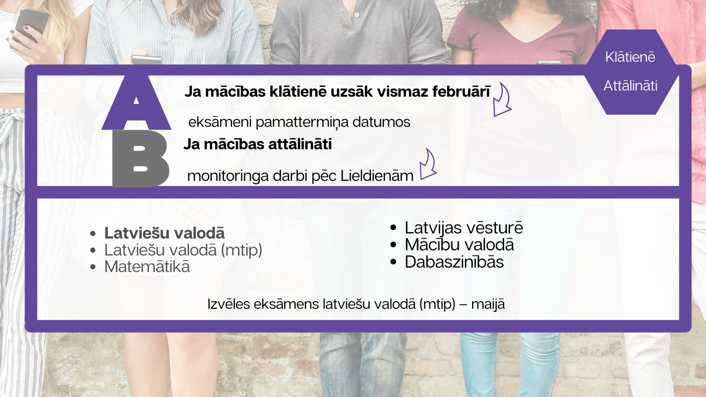
Eksāmeni 9.klasē (19515)
Klātienē
Pavasara brīvlaiks kā robežšķirtne

Slide 11
Eksāmeni vidusskolā
Klātienē
3 obligātie (latviešu valoda, matemātika, svešvaloda) eksāmeni
Izvēles eksāmens nav obligāts – ja tas nepieciešams, lai iestātos kādā no augstākās izglītības iestādēm, skolēns pēc izvēles kārto citu centralizēto eksāmenu (fizika, ķīmija, bioloģija, vēsture) vai kādu no necentralizētajiem eksāmeniem
svešvalodu eksāmenu norise pārcelta uz 11.-14.maiju, (pavasara brīvlaiks reizē ar pārējiem skolēniem)
Skolu beidzot 2022. gadā, izvēles eksāmens nav obligāts

Slide 12


Vērtēšana
2020./2021.m.g.
Maija beigas – jūnija sākums
Vērtētājiem februārī būs jāpārreģistrējas
Aicinām pievienoties arī jaunos kolēģus
Vērtēšana tikai tiešsaistē
Sertifikāti par pamatizglītību 2021.gada 11.jūnijā
Sertifikāti par vidējo izglītību 2021.gada 30.jūnijā

Slide 13

Eksāmeni vidusskolā
Ja ārkārtas situācijas dēļ eksāmeni nevar notikt ne pamata, ne papildu termiņā (līdz 7.jūlijam)
skolu beidz ar gada vērtējumiem
augstskolas koriģē uzņemšanas noteikumus

Slide 14
Šobrīd ir apstiprināti Ministru kabineta noteikumi Nr. 319
“Par valsts pārbaudes norises laiku 2020./2021. mācību gadā” tām izglītības iestādēm, kuras īsteno vispārējās pamatizglītības programmas un vispārējās vidējās izglītības programmas
Atbilstoši epidemioloģiskajai situācijai MK tiks grozīti

Slide 15

Gatavošanās 2020./2021.m.g. noslēguma pārbaudes darbiem
Eksāmeni par vidējo izglītību notiks pēc pagājušā gada parauga:
3h stundu gari,
visos eksāmenos skenējamas atbilžu lapas,
valodu eksāmenos nebūs valodas lietojuma daļas.
Valsts izglītības satura centra eksperti izveidojuši videolekciju ciklu (9 skaidrojoši videomateriāli) par 2019./2020.gada centralizēto eksāmenu rezultātiem un ieteikumiem, kā skolēniem pilnveidot savas zināšanas prasmes un pilnvērtīgāk sagatavoties noslēguma pārbaudījumiem.
Videolekcijas pieejamas Valsts izglītības satura centra Youtube kanālā

Slide 16
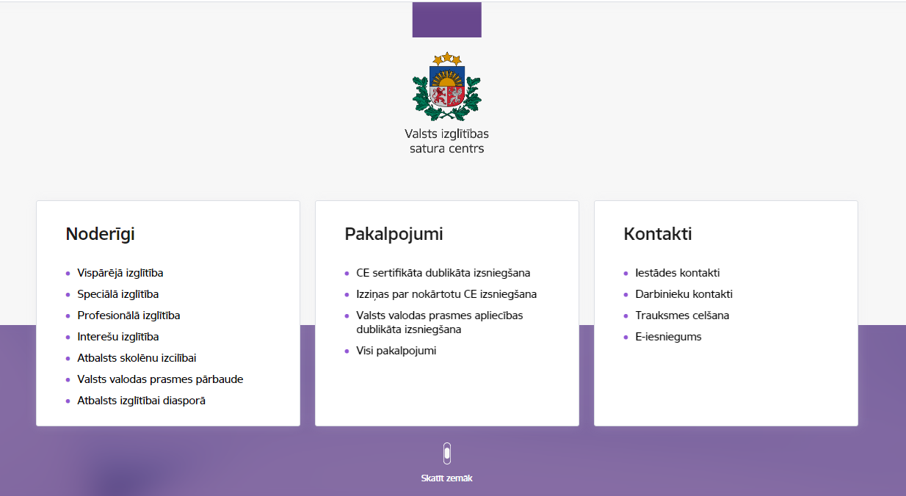
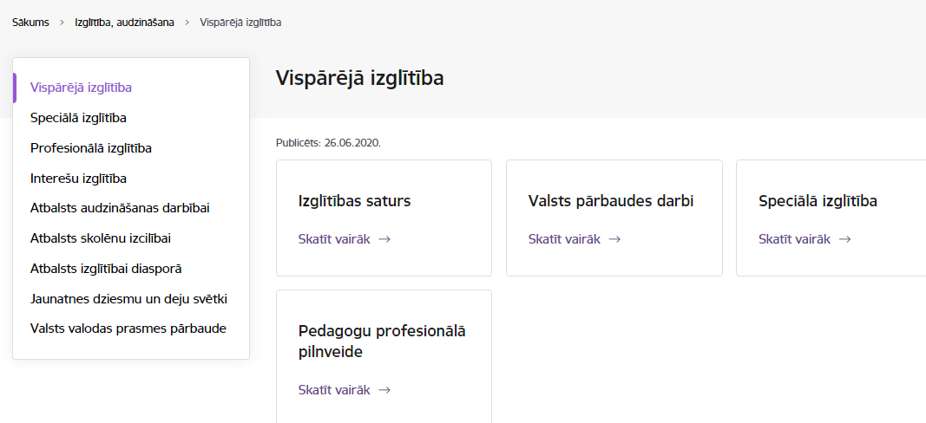
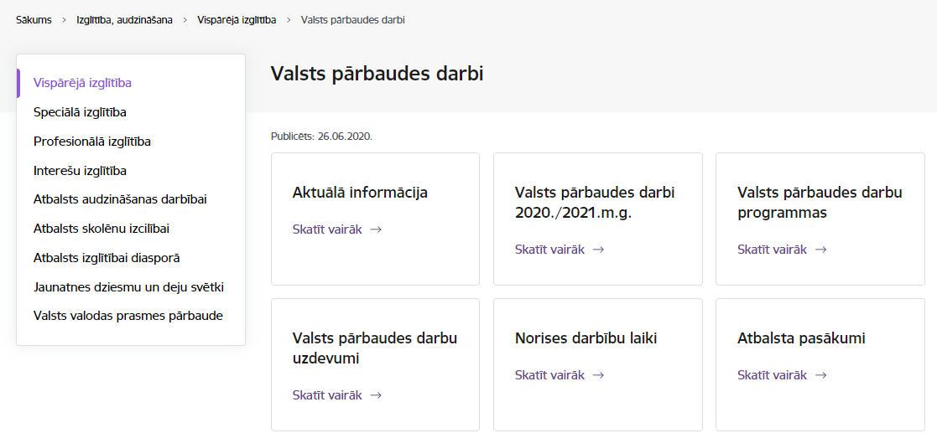
Detalizētākas pārbaudes darbu programmas
www.visc.gov.lv
Eksāmenu programmās (publicētas 4.janvārī) sīkāk norādītas pārbaudāmās zināšanas un prasmes, kā arī iekļautie temati.
1
2
3
https://www.visc.gov.lv/lv/jaunums/valsts-parbaudes-darbu-programmas-20202021macibu-gads
16
Notes:
16

Slide 17
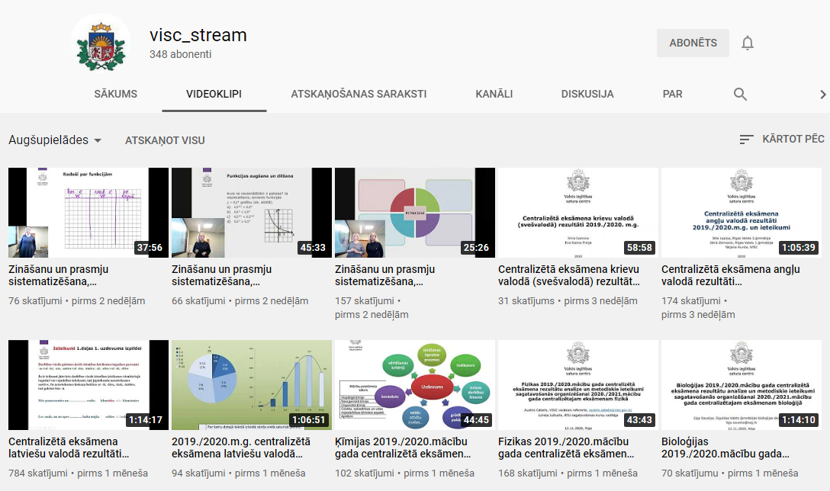
2019./2020.mācību gada centralizēto eksāmenu rezultāti un metodiskie ieteikumi
Eksāmens | Laiks, formāts
Latviešu valoda 9.klase (mazākumtautību izgl.pr.) | Videolekcijas PowerPoint prezentācijas
Latviešu valoda
Matemātika
Svešvalodas (angļu, krievu)
Latvijas un pasaules vēsture
Ķīmija
Bioloģija
Fizika

Slide 18
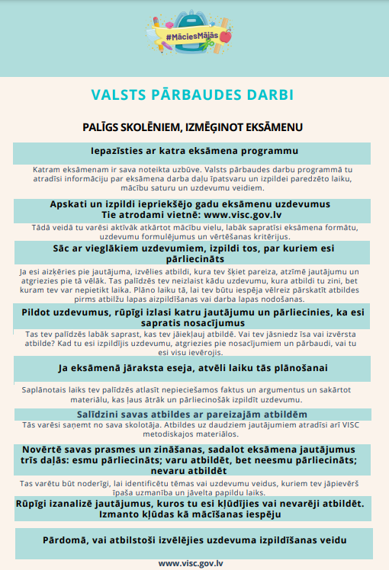
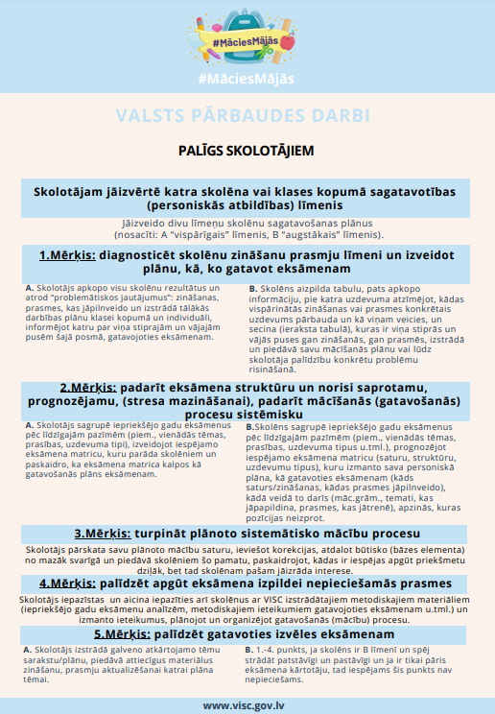
Jau šobrīd ikvienam skolotājam un skolēnam ir iespēja izmantot atbalsta materiālus, lai palīdzētu skolēniem patstāvīgi gatavoties valsts pārbaudes darbiem, tie pēc pārbaudes darbu satura apstiprināšanas tiks precizēti.
Elektronisko resursu saraksts 12.klasēm
Elektronisko resursu saraksts 9. klasēm
Palīgs skolēniem izmēģinot eksāmenu
Ieteikumi skolēniem izvērsts apraksts
Palīgs skolotājiem
Ieteikumi skolotājiem izvērsts apraksts
Līdz šī mācību gada noslēgumam vēl ir pietiekami daudz laika, lai jau šobrīd varētu izpētīt un izpildīt iepriekšējo gadu eksāmenu uzdevumus, iepazītos ar metodiskajiem materiāliem un elektroniskajiem resursiem, kas var būt noderīgi gatavošanās procesā.
https://www.visc.gov.lv/lv/valsts-parbaudes-darbu-uzdevumi

Slide 19
PALDIES
par darbu,
pacietību un rūpēm!
Kaspars Špūle, nodaļas vadītājs, kaspars.spule@visc.gov.lv
60001606
2021
Rīga

